Slide 1

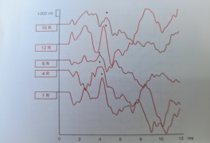
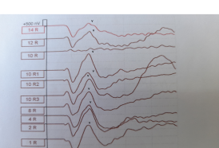
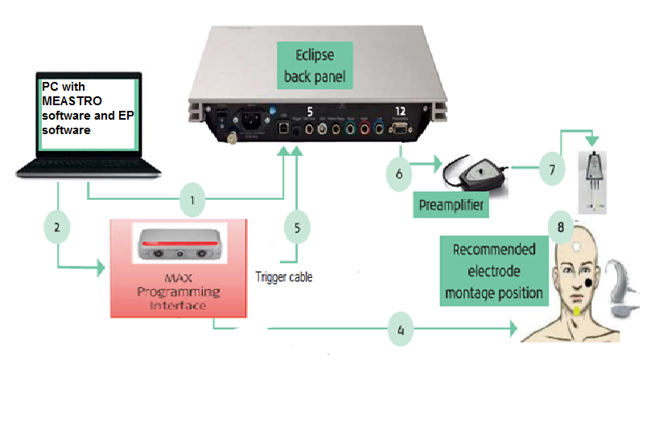
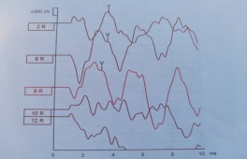
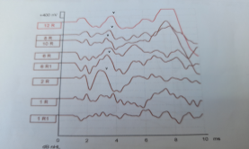
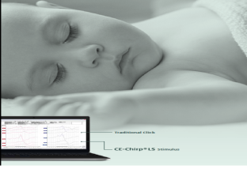

جامعة دمشق
كلية الهندسة الميكانيكية والكهربائية
قسم الهندسة الطبية
التّقييـــــــم السّــــــمعـــي للأطفال بعـــــد إجـــــــراء زراعــــــــة الحـــــــلزون من خـــــــــــلال تطبيـــــــــق اختبــــــــار استجابـــــــــة جـــــــــذع الــــــدمـــــــاغ السّـــمعي الكــــــــهربـــــــــائـــــــــي
Hearing evaluation of Children after Cochlear Implant by Electric auditory Brainstem Response ( E-ABR ) Test
((دراسة أعدّت لنيل درجة الماجستير في الهندسة الطبية))
إعداد: م. علاء يوسف داؤود
الدكتور المشرف: الدكتور المهندس ممدوح منيف
الملخص
فكرة البحث تتمثل ببتطبيق وتجريب اختبار تخطيط جذع الدماغ الكهربائي eABR على عينة من مرضى الزرع في المنظمة السورية للأشخاص ذوي الإعاقة -آمال, لأن اختبار eABR هو الاختبار المعني بفحص أداء الكترودات الحلزون المزروع كل على حدة. وكانت النتائج تتلخص بكفاءة الاختبار في فحص إلكترودات الحلزون المزروع لدى الأطفال والتأكد من أداء عملها, ومقارنة النتائج مع حالة المريض السمعية والصحية. إضافة إلى النتيجة التي تتلخص بضعف تأثر إلكترودات الحلزون المزروع خلال مدة حياة الطفل في الحالة الطبيعية. والنتيجة التطبيقية المهمة للدراسة كانت بأنه طبق اختبار eABR ولأول مرة في سورية للحصول على استجابات سمعية مستقرة ودقيقة مستخلصة كهربائيا وتقييم الوظائف السمعية لأطفال زراعة الحلزون.
القسم العملي
القسم العملي
القسم النظري
تطبيق اختبار eABR على عينة من أطفال الزرع (خمسة عشر طفل زرعة CI ).
بعض مخططات eABR التي تم الحصول عليها:
تجهيز المختبر للدراسة
التجهيزات اللازمة لإجراء الدراسة:
جهاز تخطيط جذع الدماغ -جهاز منبه الحلزون المزروع
تم توصيل التحهيزات وفق المخطط التالي:
تشريح الأذن وفيزيولوجيا السمع.
زراعة الحلزون
مكونات الحلزون وآلية عمله وفق الشكل التالي:
تخطيط جذع
الدماغ ABR.
- تخطيط جذع
الدماغ الكهربائي eABR.
`
النتائج
النتائج والمناقشة
- خصائص استجابة جذع الدماغ السمعية الكهربائيةeABRs التي حصلنا عليها بالدراسة تتوافق مع الخصائص العامة والثابتة لمخططات eABR المعروفة والمنشورة (ظهور الموجة الخامسةV عند زمن محدد -4 ms- وظهور الموجتين الخامسة V والثالثة III فقط 0 لا يوجد انزياح لزمن الوصول للموجة مع تغير شدة التنبيه مطال الموجة فيeABR هي أكبر مما هي عليه في حالة ABR......).
- دراسة العلاقة التي تربط بين مخططات eABRs (اتساع الموجة V - وضوح المخطط)الناتجة مع اختبار تمييز الكلام WRSعند أطفال العينة التي تم اختيارها للدراسة.
- استجابة تخطيط جذع الدماغ الكهربائي eABR هي أوضح عند الالكترودات المزروعة في قمة الحلزون (اتساع الموجات V,III) منها عند الالكترودات المزروعة عند قاعدة الحلزون.
- عدم وضوح الموجة الخامسة V من مخطط eABR عند الالكترود المزروع عند قاعدة الحلزون مما يدل على خروج الالكترود من النافذة البيضية نتيجة وجود تشوه في قمة الحلزون (تشوه-انسداد-تكلس).
- اختبار eABR هو الاختبار الوحيد الفعال في التقييم السمعي لأطفال الزرعةCI من خلال اختبار المسير السمعي العصبي بعد زراعة الحلزون وخاصة عندما لا يمكن تطبيق اختبار تمييز الكلام ع الأطفال.
- النتيجة التطبيقة المهمة للدراسة هي أنه أصبح لدينا مختبر خاص لإجراء تخطيط eABR وبالتالي فحص أداء الحلزون وإجراء التقييم السمعي لأطفال الزرعة بعد العملية وخلال فترة حياة الطفل, ويعد هذا المختبر الأول في سورية.
المراجع
1-حجّار, محمد أكرم, (1419هـ-1998م), أمراض الأذن والأنف والحنجرة والرّأس والعنق وجراحتها, دمشق: سوريا. جامعة دمشق, مطبعة الداودي, ص:535. 2-Letowsk,Tomas,2016.Auditory Function: Physiology and Function of Hearing System.Research Gate ,USA.PP.308-310.
3-White HJ ,Helwany,M petrson DC. (2022). "Anatomy, head and neck ear organ of corti". Statpearts,NCBI.Wang,Ting& Luc puel,Tean.2018.Towerd Cochlear Therapies. American Physiological Society. PP: 2477-2522.
5. Shapiro.W.H& Bradham.T.S.(2012). Cochlear implant programing. Otolaryngologic clinics of north America.45,pp.111-127.
6. Katz, Jack, et al., eds.(2015) . Handbook of clinical audiology.American academy of audiology. Vol. 7. P.946.7. Guevara, N., Hoen, M., Truy, E. (2016). " A Cochlear Implant Performance Prognostic Test Based on Electrical Field Interactions Evaluated by eABR (Electrical Auditory Brainstem Responses)".doi.10.1371/ Journal. pone.0155008. PMID: 27149268, PMCID: 485814.
8. Abdelsalam, N., (2015). " Electric auditory brainstem response (E-ABR) in cochlear implant children: Effect of age at implantation and duration of implant use ". Egyptian Journal of Ear, Nose, Throat and Allied Sciences.Volume16, Issue 2, PP.145-150.
9. Arianna Di Stadio, Laura Dipietro, Antonietta De Lucia, et al. (2019). " E-ABR in Patients with Cochlear Implant: A Comparison between Patients with Malformed Cochlea and Normal Cochlea ". Journal of International Advanced Otology.doi.10. 5152/ iao.2019. 6251. PMID: 31418713, PMCID: 675786. PP. 215-221.
10. Lundin, K., Stiillesj, F., Anderson, H. R., (2015). " Prognostic value of electrically evoked auditory brainstem responses in cochlear implantation". An Interdisciplinary Journal. DOI:10.1179/1754762815. PMID:25798647. Vol. 16, No. 5, pp. 254-261.
11. Wang Y¹, Pan T, Zhou N, Ma F , (2013) . ״Electrophysiological characteristics of EABR and its value assessment of cochlear implant״. Department of Otolaryngology, Third Hospital of Peking University, Beijing 100191, China.PMID: 23646'423.PP. 8-12. 12. Danieli, Fabiana.(2021). Clinical Implantation of intraoperative eABRs to the Evo CI electrode array recipients".Brazilian Journal of Otorhinolaryngology.
13.Kamal, Ayman,(2017)."Comparism between Behavioral, Modified Brown, ECAP, ESRT, Approaches in Cochlear Implant fitting in Adults". Published by: Juniper publishers Inc, United States. PP:1-9.14.Verster,Jorina.(2018)."Electrical Audiotory Brainstem Response (E-ABR) the Postoperative Electrical Audiotory Brainstem Responsewave V Morphology and Latency in Cochlear Implant". CNSSA 10th Annual congree.PP:59.
15.Polterauer,Danial. (2020). "Intraoperative and Postoperative Measurement of Brainstem Response through Electrical Stimulation of the Audiotory Nerve via Implantable Neurostimulators". PATH Medical Sentiero Advanced. LMU KLINIKUM Munich,Germany. Pag:13. 16. Hill, Chapel. (2022). "Cochlear Implant Program". Cochlear Implant journal by University of North Carolina, United States. PP:12-21.
17.Foust, Terry."Audiology IOI: an Introduction to Audiology for Nonaudiologists". NCHAM, National Center for Hearing Assessment and Mangment Utah State University. PP: 5-1,5-15.18- Brad A. Stach, PhD. (2020). Cochlear Implant Audiologic Management and Considerations for Implantable Hearing Devices. Plural Publishing, Inc. Friesens Canada.PP:18-23.
19-Hill,Katheen, (2018). "Evoked Potential Part 1: Good Practice and Auditory Brainstem Response". audiology on line.

